Slide 1
порядок слов в английском предложении

Slide 2
В русском языке – свободный порядок слов
Понять, как между собой взаимодействуют слова внутри предложения, в русском языке помогают суффиксы и окончания.
В английском языке слова практически не изменяются
— показать взаимосвязь слов внутри предложения может только порядок слов.
Именно поэтому он фиксированный и строгий.

Slide 3
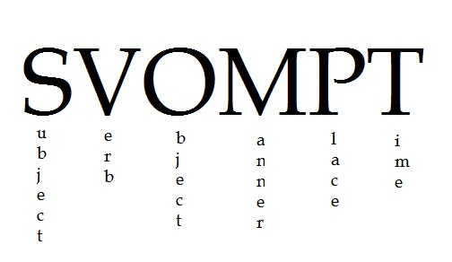
Порядок слов в утвердительных предложениях:

Slide 4
S = subject = подлежащее = кто?/что?
Подлежащее — кто выполняет действие
V = verb = глагол = что делает?
Английское предложение, как правило, не может существовать без глагола, даже там, где в русском переводе его нет: «Dogs are cute»(«собаки -милые»).
O = object = дополнение = кого?/что?
Если в предложении есть дополнение, оно обязательно будет связано с глаголом:
«I had a dream» («Мне приснился сон»). Дополнений может быть сразу несколько: «I had a dream about my family» («Мне приснился сон про мою семью»).
M = manner = образ действия = как?
Наречия в английском часто заканчиваются на -ly: slowly (медленно), quietly (тихо), seriously (серьезно).
Но: fast (быстро), hard (сложно), late (поздно), well (хорошо).

Slide 5
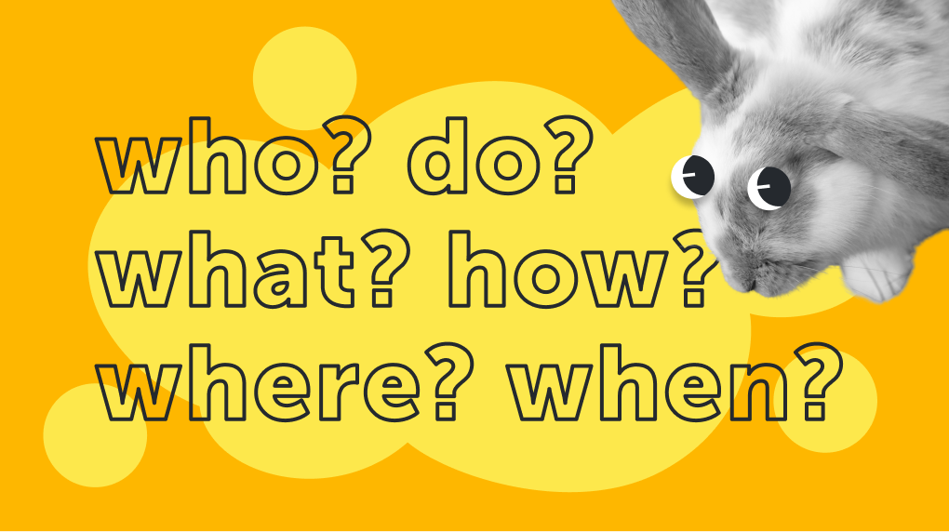
P = place = место = где?
Когда вы уточнили, как именно происходит действие, следует сказать, где оно происходит: «We walk in the park»
T = time = время = when?
Информация о том, когда происходит действие, как правило, идет в самый конец предложения:«We walk in the park in the evening»
Можно запоминить эту схему в виде вопросов:
who? do? what? how? where? when?
(кто? делает? что? как? где? когда?).

Slide 6
Есть исключения из этой схемы :
Например, чтобы сделать акцент на месте или времени, эту информацию выносят в начало предложения:
«For 5 years, I’ve been learning English, but I can’t express myself effectively»
Наречия на -ly могут стоять перед глаголом:
«I seriously believe he can do this job»
Конструкция there is / there are.
Если нужно сказать о наличии определенного предмета в определенном месте, то такие предложения строятся по схеме:
There is/ There are + существительное + обстоятельство места.
«There is a flower in the vase»

Slide 7
ПСДО- ещё один способ запомнить порядок слов
П - подлежащее,
С - сказуемое,
Д - дополнение,
О - обстоятельство.
I like this movie very much.

Slide 8
Утвердительные предложения:
Вопросительные предложения:

Slide 10
Ex. 1
Put the words in the right order.
usually / at 10 o'clock / out of the garage / in the morning / drives / his bike / Fred
a shower / after dinner / often / Mrs Lewis / takes
a parking place / near the library / we / find / seldom
to / I / on / a / night-club / sometimes / Saturdays / go
fly / my parents / to Australia / sometimes / I / in winter / and
enjoys / very much / swimming / in the pool / always / Mary
hardly / last year / could / skate / I
is / near / house / there / new / a / our / cinema
got / my / problems / I / with / have / home-task / some
well / think / your / very / I / don't / sister / drives
to / parents / once / the theatre / month / my / a / go
his / car / two / ago / Jim / sold / years
necklace / can’t / anywhere / Cindy / her / find
been / to / India / Mike / has / year / already / this
lunch / never / weekdays / she / has / on

Slide 11
Ex.2. Translate the sentences into English.
Телевизор я смотрю редко.
На улице темно, и я скоро поду спать.
Они что-то очень шумно обсуждают в спальне.
Он медленно шел вдоль реки.
На уроках мы часто поем песни.
Я тихо закрыла дверь и сразу же пошла в ванну.
Мой дядя очень любит рыбалку.
Анна умеет хорошо играть в теннис.
Она все время кричит на детей.
Твои книги я положу на стол.
Я недостаточно хорошо его знаю.
По телевизору много хороших фильмов сегодня.
В парке есть красивый фонтан.
В прошлый вторник было очень ветрено.
Эти туфли я купила в Италии.

Slide 12
Ex.3. Find out mistakes and correct them
I think, I’ll tomorrow in the evening go to cinema.
She very much loves her parents.
In Paris we were in July last year.
I’m sure, they will in these competitions win.
Yesterday I too late went to bed.
James very well speaks English.
I’ll call in private my coach.
We don’t like at all cooking.
Last Friday very interesting cartoons children watched.

Slide 13
https://s-english.ru/
Презентация подготовлена учителем английского языка Хохловой И.В.

